Slide 3
И вновь урок мы начинаем, Все знанья сами открываем, К вершине знаний держим путь, Поэтому – активным будь.
На уроке будь старательным,
Будь спокойным и внимательным.

Slide 4
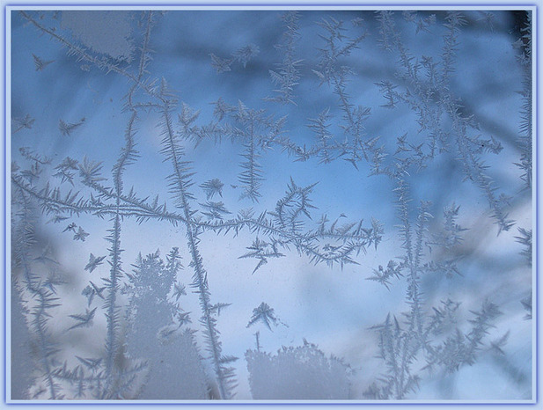
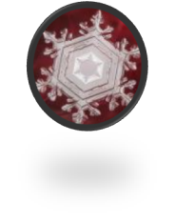

Slide 5
Тест по теме: «Имя прилагательное».
Имя прилагательное это: а) часть слова; б) часть предложения; в) часть речи;
2. Имена прилагательные обозначают: а) предмет; б) признак предмета;
в) действие предмета;

Slide 6
3. Имена прилагательные отвечают на вопросы: а) кто? что? б) какой?, какая?, какое?, какие? в) что делать?;
4. Имена прилагательные : а) изменяются по родам; б) не изменяются по родам;

Slide 7
5. Имена прилагательные бывают: а) трёх родов: м.р., ж.р., с.р. б) только м.р. и ж.р.
6. Имена прилагательные связаны в роде и числе: а) с именем существительным ; б) с глаголом;
7. Имена прилагательные : а) изменяются по числам; б) не изменяются по числам;

Slide 8
Новые слова образуются при помощи

Slide 9
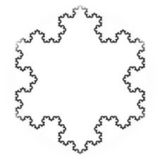
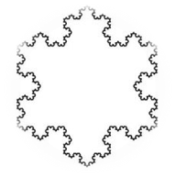
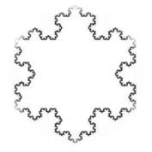
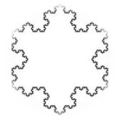
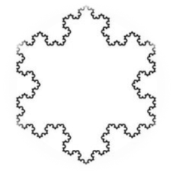
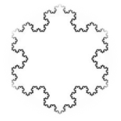

Slide 10
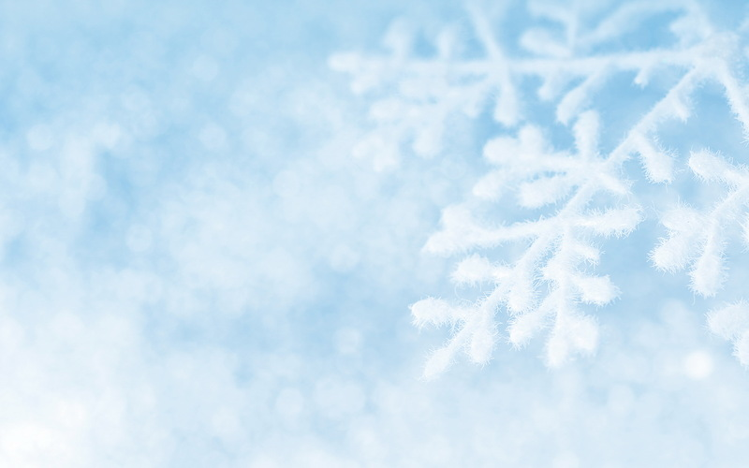
Разберите два любых слова по составу.
Головушка, ежонок, писатель, малинник, ключик, подушка, умненький.

Slide 11
Тема урока:
Цель урока:
Узнать с помощью каких суффиксов образуются прилагательные

Slide 12
План работы:
Понаблюдать за составом слов – имён прилагательных;
Обобщить результаты наблюдений, сделать вывод: как образуются имена прилагательные;
Создать эталон (правило) образования имён прилагательных.

Slide 13
Вывод: Прилагательные образуются от основ существительных с помощью суффиксов –н-, -ск-, -ист-
Прилагательные образуются от основ прилагательных с помощью суффиксов –оват-, -еват-, -еньк-

Slide 16
Цель урока:
Узнать с помощью каких суффиксов образуются прилагательные
-ОВАТ-
-Н-
-СК-
-ЕНЬК-
-ЕВАТ-

Slide 17
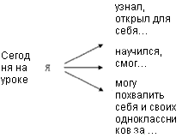

Slide 18
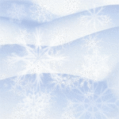
Если вам удалось сделать открытие самому, затруднений не возникало , правильно выполнили самостоятельную работу и можете объяснить другому.
Если вам ещё трудно образовывать прилагательные и вам нужно ещё потренироваться
Если вы не сделали никакого открытия для себя

